Slide 1


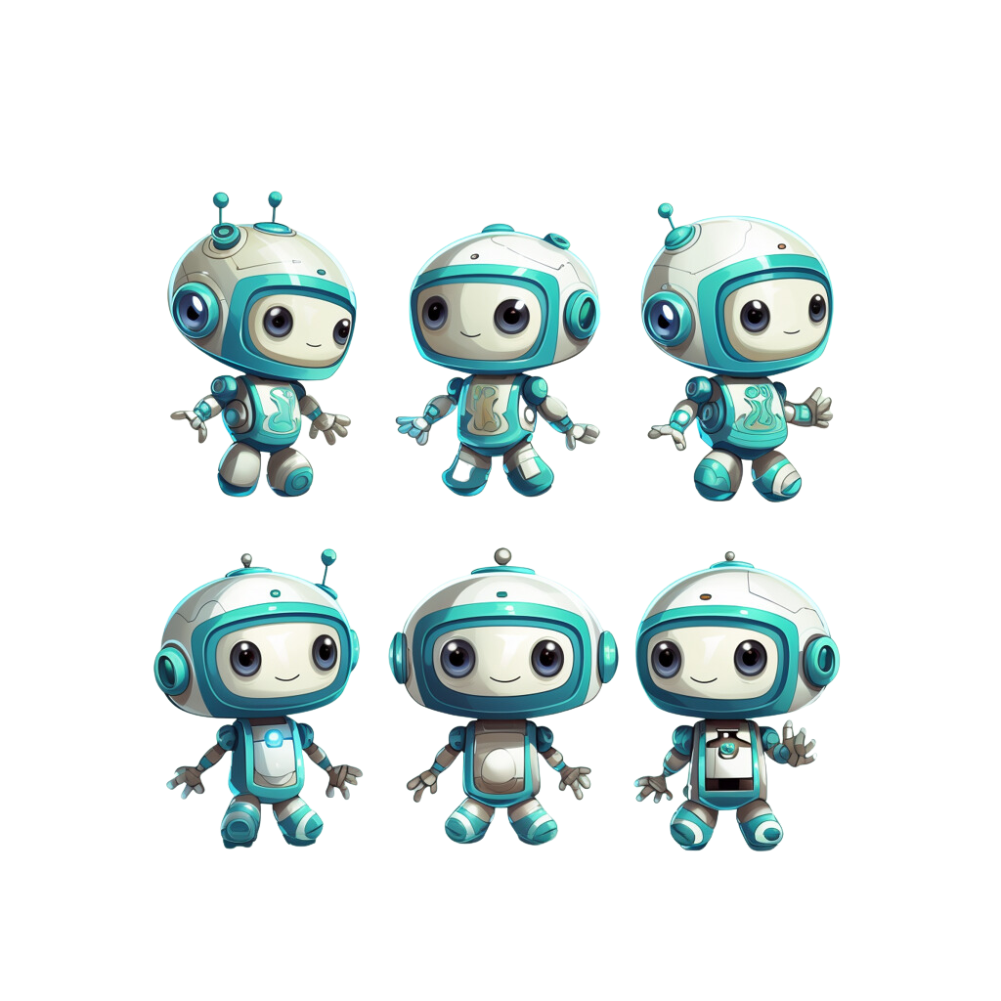


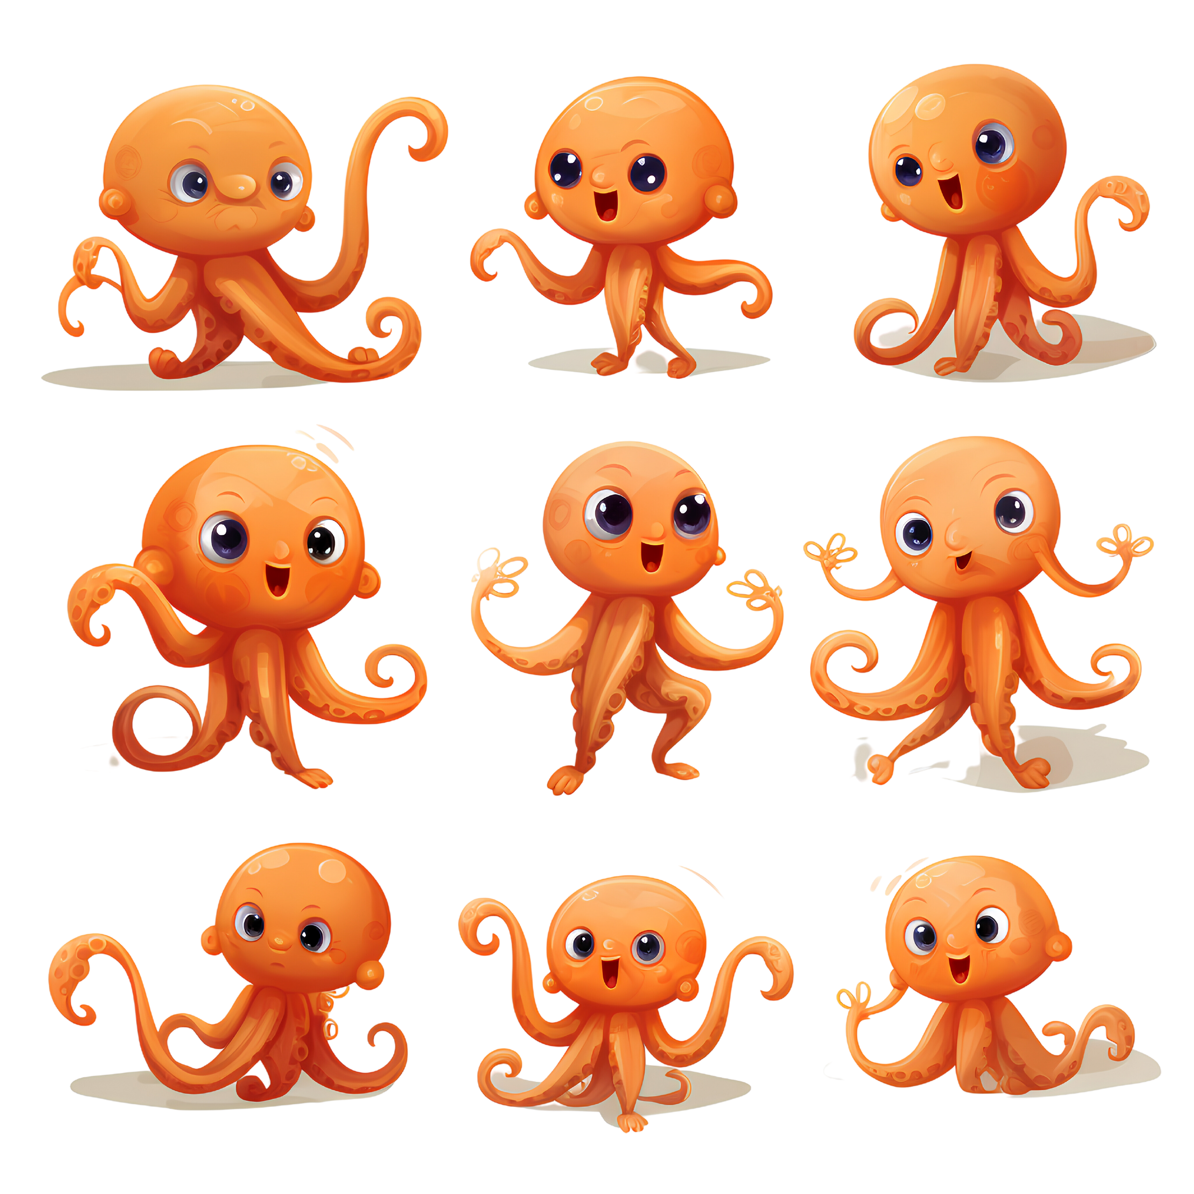

TEMA DA AULA
As Regrinha do
Mundo Digital

Slide 2





CONTEXTO
"Otto adorava explorar o bairro, brincar na pracinha e visitar os amigos, mas um dia ele encontrou algo novo e diferente: um robozinho chamado Boltinho.
Boltinho estava de visita à vizinhança para ensinar as crianças como se manterem seguras enquanto usavam tecnologias, como tablets e videogames."
Otto ficou muito curioso.
"Boltinho, como você pode me ensinar a ficar seguro? A vizinhança é tão grande, e eu quero explorar tudo!"

Slide 3

CONTEXTO
Quando vocês brincam longe dos seus pais, o que fazem para ficarem seguros?

Slide 4
DESAFIO
"Vocês sabem como um semáforo funciona, certo? Ele diz quando podemos ir, quando devemos ter cuidado e quando é hora de parar.
Na internet, temos um semáforo especial que ajuda a decidir se um site ou app é seguro para você!”
Otto, curioso, levanta um dos dedos: "Mas como sabemos qual cor usar, Boltinho?"
"Ótima pergunta, Otto!" — responde Boltinho. "Vamos descobrir juntos!"

Slide 5


DESAFIO
"Um site ou app verde é como aquele parquinho da sua vizinhança, onde você adora brincar. É seguro, divertido e feito especialmente para você!"
Eu gosto de jogos de colorir e vídeos engraçados que meus pais me mostram! Isso é sinal verde?"
"Isso mesmo, Otto!
E vocês, crianças, quais são os sites ou apps verdes que vocês usam? Como sabem que são seguros?

Slide 6

DESAFIO
"Um site ou app amarelo é como uma rua desconhecida. Você precisa ter cuidado e sempre pedir ajuda de um adulto antes de continuar."
O que caracteriza um site ou app amarelo:
  Você não tem certeza se é apropriado para você.
  Tem palavras difíceis ou coisas que não fazem sentido.
  Pede informações como seu nome, endereço ou número de telefone.
  Pode pedir para você preencher um formulário.

Slide 7

DESAFIO
"Um site ou app vermelho é como uma área proibida. É perigoso, e você deve sair imediatamente e contar a um adulto!"
Boltinho explica o que é um site ou app vermelho:
  Tem tudo o que um site amarelo tem, mas é ainda pior.
  Mostra imagens, palavras ou vídeos que não são para a sua idade.
  É um lugar onde as pessoas podem conversar com estranhos.
  É um site onde você chegou por acidente e não se sente confortável.

Slide 8

DESAFIO
Agora é a hora
do Desafio!

Slide 9
DESAFIO
Se for...
Andar 2 Passos para Frente!
Andar 1 Passo para Frente!
Ficar parado!

Slide 10


SÍNTESE
O que Aprendemos?
Assim como na rua, usamos o verde para avançar, o amarelo para ter cuidado e o vermelho para parar. Isso nos ajuda a saber quais sites e apps são seguros.
Se algo na internet parecer estranho, assustador ou se você não souber o que fazer, chame um adulto! Eles podem ajudar a entender o que está acontecendo e garantir que você esteja seguro. Nunca tenha medo de pedir ajuda!

Slide 11
Até a Próxima!

